Slide 1
ISHI会オペアンプ設計
Masahiro

Slide 2
コンセプト
RF（数MHz）でも使えるオペアンプ

Slide 3
設計の基本方針
初段の差動増幅にnMOSFETを使用
みんなpMOSFETだからnMOSFETにしてみたかった
２段目はカスコードにする
ミラー効果減らして高域まで使えるようにできそう

Slide 4
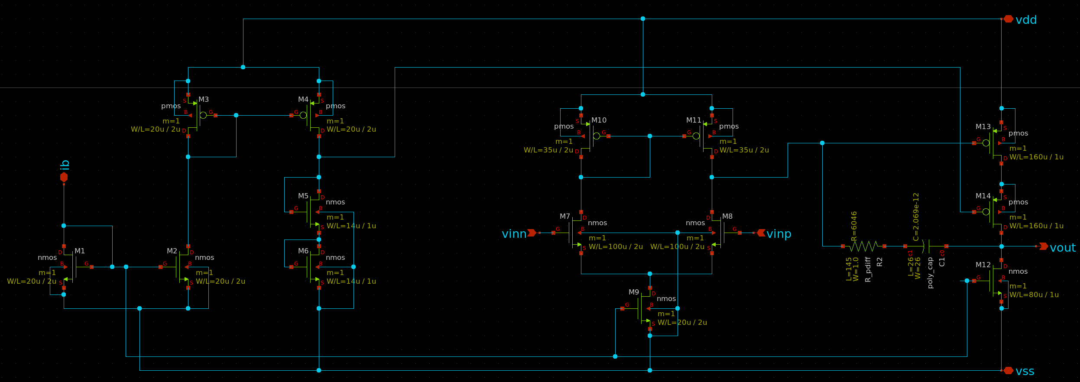
全体回路
バイアス生成部
差動増幅回路
位相補償
２段目

Slide 5
レイアウトの方針
とりあえず動くレイアウトにする
LVSは絶対にパスするようにする
回路図となるべく同じ配置にする
あとで訳わからなくなるの怖かった

Slide 6
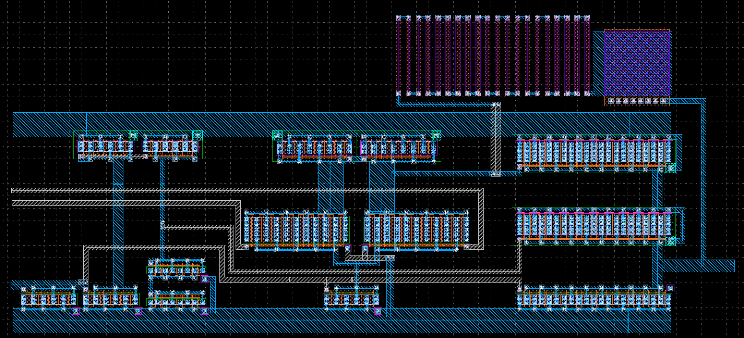
レイアウト
vss
vinp
vinn
ib
vout
vdd

Slide 7
反省
回路図通りに並べて配線しただけで工夫が無い
ガードくらいは入れれば良かったと思う
配線が細い
もっと太く短く配線できたはず
フィンガーの端から配線を取り出しているので、 両端で電位の違いがありそう

